Slide 1
Доброго ранку, трави росисті
Доброго ранку ,квітам барвистим
Доброго ранку сонечку ясному
Людям усім і усьому прекрасному
Я всміхаюсь сонечку:
– Здрастуй, золоте!
Я всміхаюсь квітоньці:
– Хай вона цвіте!
Я всміхаюсь дощику:
– Лийся, мов з відра!
Друзям усміхаюся
Зичу їм добра!
Підготувала: Мирослава Радківська

Slide 2
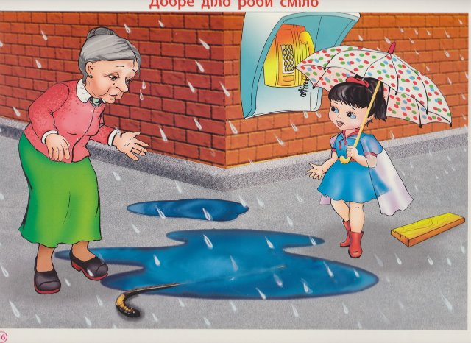
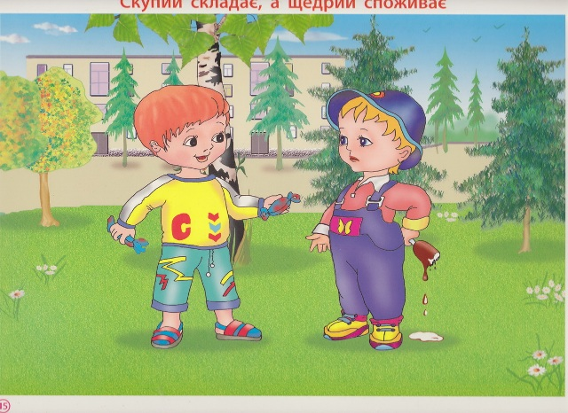
Доброта – це частина нас Сьогодні ми поговоримо про ДОБРОТУ
Доброта — це чутливе, дружнє ставлення до людей; привітність,
ласка, прихильність.

Slide 3
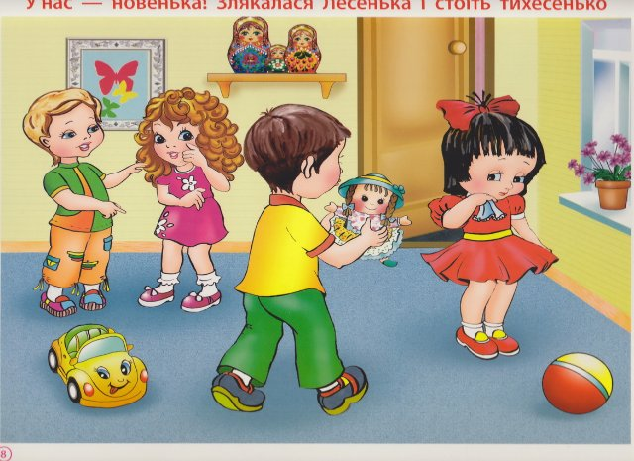
Добра людина з прихильністю і з любов’ю ставиться не лише до людей, а й до рослин і тварин.
Адже всі ми — частинка живої природи. Всім однаково боляче, коли нас ударять, всім однаково образливо, коли нас принижують. Тому добра людина не образить, не принизить і не завдасть нікому болю.

Slide 4
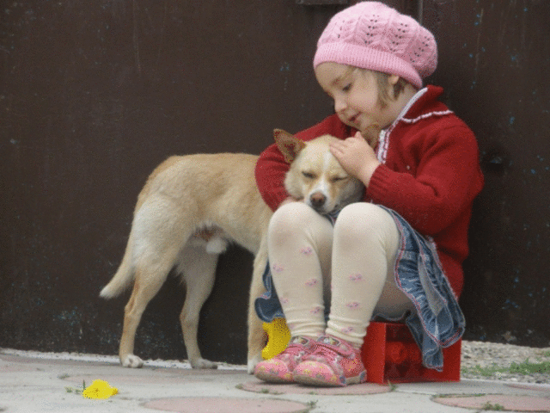
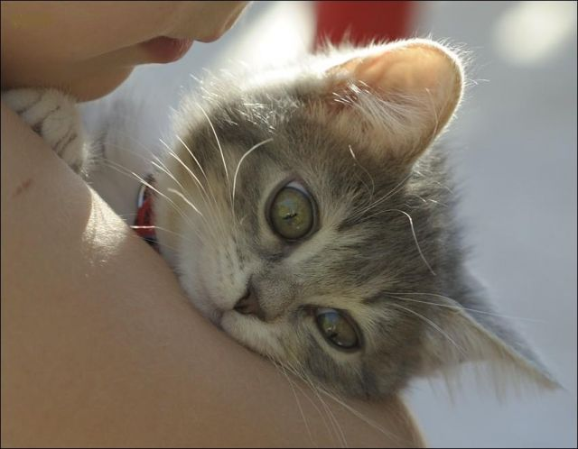
Добра людина дивиться на тварину лагідно, в її очах любов і ласка. І слова у такої людини теплі і лагідні. А інтонація голосу — ніжна. Добра людина тваринку не вдарить, бо знає, що їй боляче. І якщо у тебе є друг — собачка чи котик, пташка чи мишка, — то знай, що ти повинен турбуватися і щиро любити їх.

Slide 5
Пофантазуємо. Якби добро можна було зобразити у кольорі, яким фарбам ви віддали б перевагу?

Slide 6
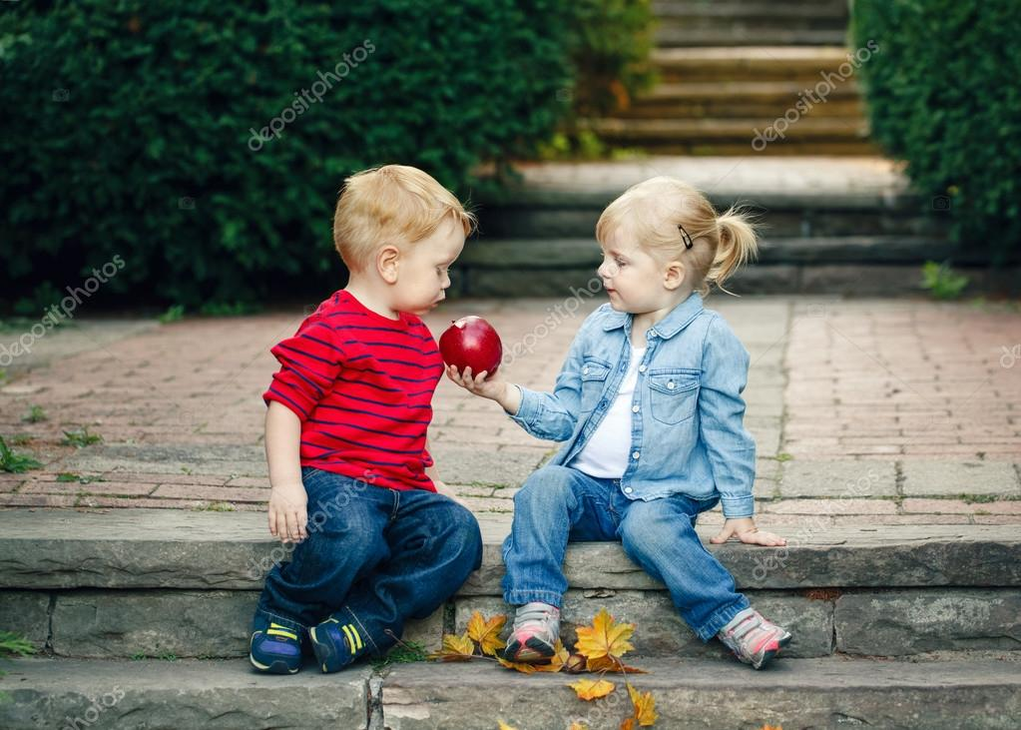
Прислів`я про Добро
Світ не без добрих людей.
Роби людям добро і воно до тебе повернеться.
Життя дається людині на добрі справи.
Людина красива не словами, а добрими ділами.
Хто людям добра бажає , той і сам має.
Перемога завжди за добром.
Все добре переймай, а злого – уникай .

Slide 7
Гра «Якщо ти добра людина, то повинен…»
Умови гри:
якщо людина повинна робити те, що називаю я, то ви плескає­те в долоні,
а якщо — ні, то нічого не робите
• Допомагати мамі мити посуд.
• Робити комусь зле, якщо ніхто не бачить.
• Не вмиватися.
• Берегти рідну природу та охоро­няти її.
• Шанувати працю інших людей.
• Галасувати, коли хтось відпочи­ває.
• Бути вихованими, стриманими.
• Обманювати, хвалитися.
• Насміхатися з чужого горя.
• Добре вчитися, багато читати.
• Не слухати батьків.
• Допомагати друзям у біді.
• Ділитися тим, що в тебе є. • Ображати інших • Захищати слабкого. • Спати на уроках. • Красти. • Любити своїх батьків

Slide 8
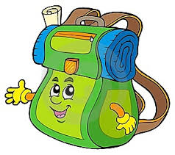
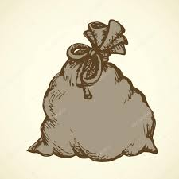
Гра «Мішечки»
У рюкзачок складаємо людські чесноти, близькі до добра;
У «сміттєвий мішечок»- негативні риси характеру
Байдужість Мужність Справедливість Хвалькуватість Повага до інших Чесність
Брехливість Працелюбність Щедрість Жадібність Розсудливість Щирість
Гідність Жорстокість Злість Любов Зажерливість Егоїзм
Мудрість Заздрість Ледарство Зазнайство Підозрілість Доброзичливість

Slide 9
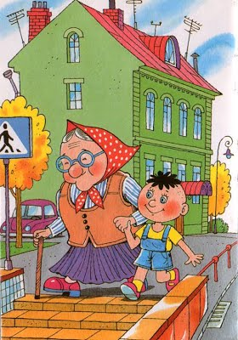
Якщо хочеш, щоб тебе оточувало добро, то пам’ятай:
«Добро
починається
з тебе!»

